Slide 1
Regresión Lineal Múltiple
Rubén Pizarro Gurrola

Slide 2
Objetivo
Crear un modelo de regresión lineal múltiple con datos esperanza de vida y realizar predicciones con base en características de una población

Slide 3
Decripción
Cargar datos. Se utiliza datos existentes state.x77 de la librería dplyr.
Limpiar datos.
Describir datos.
Identificar variables independientes (x1, x2, x3, x4, varias variables).
Identifiar variable dependiente (y)
Crear los datos de entrenamieto y validación.
Crear modelo de regresión múltiple lm(dependiente ~ x1 + x2 + x3 + x4 + xn)

Slide 4
Librerías
library(dplyr) library(caret) library(ggplot2) library(PerformanceAnalytics) # Para coorelaciones gráficas

Slide 5
Cargar datos
datos <- data.frame(state.x77)

Slide 6
Limpiar datos
Modificar nombres de columnas
colnames(datos) <- c("poblacion", "ingreso.economico", "analfabetismo", "esperanza.vida", "asesinatos", "ind.educacion", "clima.frio", "area")

Slide 7
head(datos)
head(datos)
## poblacion ingreso.economico analfabetismo esperanza.vida asesinatos ## Alabama 3615 3624 2.1 69.05 15.1 ## Alaska 365 6315 1.5 69.31 11.3 ## Arizona 2212 4530 1.8 70.55 7.8 ## Arkansas 2110 3378 1.9 70.66 10.1 ## California 21198 5114 1.1 71.71 10.3 ## Colorado 2541 4884 0.7 72.06 6.8 ## ind.educacion clima.frio area ## Alabama 41.3 20 50708 ## Alaska 66.7 152 566432 ## Arizona 58.1 15 113417 ## Arkansas 39.9 65 51945 ## California 62.6 20 156361 ## Colorado 63.9 166 103766

Slide 8
tail(datos)
tail(datos)
## poblacion ingreso.economico analfabetismo esperanza.vida ## Vermont 472 3907 0.6 71.64 ## Virginia 4981 4701 1.4 70.08 ## Washington 3559 4864 0.6 71.72 ## West Virginia 1799 3617 1.4 69.48 ## Wisconsin 4589 4468 0.7 72.48 ## Wyoming 376 4566 0.6 70.29 ## asesinatos ind.educacion clima.frio area ## Vermont 5.5 57.1 168 9267 ## Virginia 9.5 47.8 85 39780 ## Washington 4.3 63.5 32 66570 ## West Virginia 6.7 41.6 100 24070 ## Wisconsin 3.0 54.5 149 54464 ## Wyoming 6.9 62.9 173 97203

Slide 9
Definir variable dependiente e independientes
La esperanza de vida es variable dependiente
Las variables: “poblacion”, “ingreso.economico”, “analfabetismo”, “asesinatos”, “ind.educacion”, “clima.frio”, “area” son variables independintes
Significa que la esperaza de vida de una persona depende de estas características

Slide 10
Correlaciones entre variables
correlaciones <- chart.Correlation(datos, method = "pearson")

Slide 11
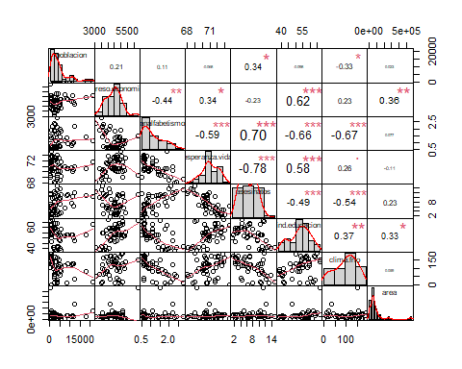

Slide 12
Corelación con cor()
correla <- cor(datos) correla
## poblacion ingreso.economico analfabetismo esperanza.vida ## poblacion 1.00000000 0.2082276 0.10762237 -0.06805195 ## ingreso.economico 0.20822756 1.0000000 -0.43707519 0.34025534 ## analfabetismo 0.10762237 -0.4370752 1.00000000 -0.58847793 ## esperanza.vida -0.06805195 0.3402553 -0.58847793 1.00000000 ## asesinatos 0.34364275 -0.2300776 0.70297520 -0.78084575 ## ind.educacion -0.09848975 0.6199323 -0.65718861 0.58221620 ## clima.frio -0.33215245 0.2262822 -0.67194697 0.26206801 ## area 0.02254384 0.3633154 0.07726113 -0.10733194 ## asesinatos ind.educacion clima.frio area ## poblacion 0.3436428 -0.09848975 -0.3321525 0.02254384 ## ingreso.economico -0.2300776 0.61993232 0.2262822 0.36331544 ## analfabetismo 0.7029752 -0.65718861 -0.6719470 0.07726113 ## esperanza.vida -0.7808458 0.58221620 0.2620680 -0.10733194 ## asesinatos 1.0000000 -0.48797102 -0.5388834 0.22839021 ## ind.educacion -0.4879710 1.00000000 0.3667797 0.33354187 ## clima.frio -0.5388834 0.36677970 1.0000000 0.05922910 ## area 0.2283902 0.33354187 0.0592291 1.00000000

Slide 13
Crear datos de entrenamiento y de validación
set.seed(2022) entrena <- createDataPartition(y = datos$esperanza.vida, p = 0.70, list = FALSE, times = 1) # entrena # Números d registro # Datos entrenamiento datos.entrenamiento <- datos[entrena, ] # [renglones, columna] # Datos validación datos.validacion <- datos[-entrena, ] #datos

Slide 14
Datos de entrenamiento head(10)
head(datos.entrenamiento, 10)
## poblacion ingreso.economico analfabetismo esperanza.vida asesinatos ## Alabama 3615 3624 2.1 69.05 15.1 ## Arizona 2212 4530 1.8 70.55 7.8 ## Arkansas 2110 3378 1.9 70.66 10.1 ## California 21198 5114 1.1 71.71 10.3 ## Connecticut 3100 5348 1.1 72.48 3.1 ## Delaware 579 4809 0.9 70.06 6.2 ## Florida 8277 4815 1.3 70.66 10.7 ## Georgia 4931 4091 2.0 68.54 13.9 ## Hawaii 868 4963 1.9 73.60 6.2 ## Idaho 813 4119 0.6 71.87 5.3 ## ind.educacion clima.frio area ## Alabama 41.3 20 50708 ## Arizona 58.1 15 113417 ## Arkansas 39.9 65 51945 ## California 62.6 20 156361 ## Connecticut 56.0 139 4862 ## Delaware 54.6 103 1982 ## Florida 52.6 11 54090 ## Georgia 40.6 60 58073 ## Hawaii 61.9 0 6425 ## Idaho 59.5 126 82677

Slide 15
Datos de validación head(10)
head(datos.validacion, 10)
## poblacion ingreso.economico analfabetismo esperanza.vida asesinatos ## Alaska 365 6315 1.5 69.31 11.3 ## Colorado 2541 4884 0.7 72.06 6.8 ## Illinois 11197 5107 0.9 70.14 10.3 ## Indiana 5313 4458 0.7 70.88 7.1 ## Kentucky 3387 3712 1.6 70.10 10.6 ## Nevada 590 5149 0.5 69.03 11.5 ## New Mexico 1144 3601 2.2 70.32 9.7 ## New York 18076 4903 1.4 70.55 10.9 ## Ohio 10735 4561 0.8 70.82 7.4 ## Oregon 2284 4660 0.6 72.13 4.2 ## ind.educacion clima.frio area ## Alaska 66.7 152 566432 ## Colorado 63.9 166 103766 ## Illinois 52.6 127 55748 ## Indiana 52.9 122 36097 ## Kentucky 38.5 95 39650 ## Nevada 65.2 188 109889 ## New Mexico 55.2 120 121412 ## New York 52.7 82 47831 ## Ohio 53.2 124 40975 ## Oregon 60.0 44 96184

Slide 16
Crear modelo con datos de entrenamiento
La fórmula de un modelo de regresión lineal múltiple tiene que definirse la variable dependiente en función de todas o las que se quiera analizar.
modelo <- lm(data = datos.entrenamiento, formula = esperanza.vida ~ poblacion + ingreso.economico + analfabetismo + asesinatos + ind.educacion + clima.frio + area ) resumen <- summary(modelo) resumen
## ## Call: ## lm(formula = esperanza.vida ~ poblacion + ingreso.economico + ## analfabetismo + asesinatos + ind.educacion + clima.frio + ## area, data = datos.entrenamiento) ## ## Residuals: ## Min 1Q Median 3Q Max ## -1.34805 -0.51791 0.06697 0.50027 1.27940 ## ## Coefficients: ## Estimate Std. Error t value Pr(>|t|) ## (Intercept) 7.082e+01 2.942e+00 24.073 < 2e-16 *** ## poblacion 1.662e-06 4.367e-05 0.038 0.969901 ## ingreso.economico 3.190e-04 3.239e-04 0.985 0.332628 ## analfabetismo -3.113e-01 5.447e-01 -0.572 0.571879 ## asesinatos -2.871e-01 6.612e-02 -4.343 0.000148 *** ## ind.educacion 3.649e-02 3.160e-02 1.155 0.257247 ## clima.frio -1.003e-02 5.678e-03 -1.766 0.087642 . ## area 4.025e-06 3.061e-06 1.315 0.198422 ## --- ## Signif. codes: 0 '***' 0.001 '**' 0.01 '*' 0.05 '.' 0.1 ' ' 1 ## ## Residual standard error: 0.768 on 30 degrees of freedom ## Multiple R-squared: 0.7628, Adjusted R-squared: 0.7074 ## F-statistic: 13.78 on 7 and 30 DF, p-value: 7.806e-08

Slide 17
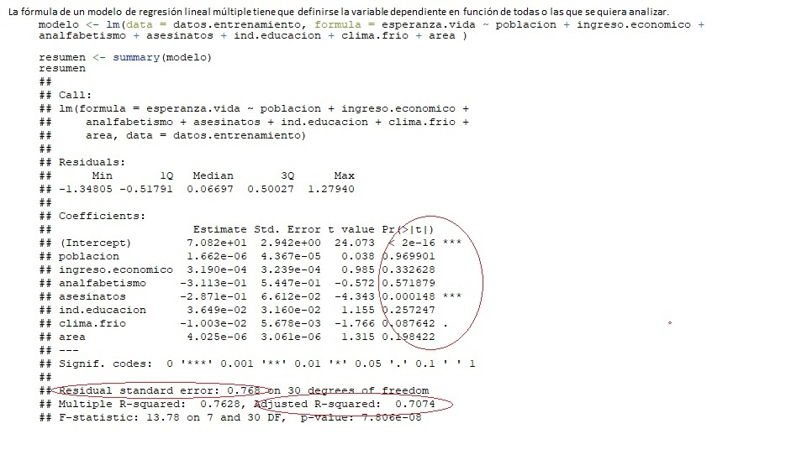
Evaluar el modelo

Slide 18
De las variables independientes, la que más significación estadística tiene con respeto a la esperanza de vida es asesinatos con un nivel de confianza del 99.9%, es un confiable predictor.
El clima frio es in factor importante para la esperanza de vida solo que a un nivel de confianza del 90%

Slide 19
Evaluar el modelo
El valor de Adjusted R-squared: 0.7074 significa que todas las variables representan o explican alrededor del 70% la esperanza de vida de una persona.
El Error estándar de los residaules de Residual standard error: 0.768 significa que tanto varían las predicciones de la esperanza de vida conforme a su media con estos predictores.

Slide 20
Predicciones
predicciones <- predict(object = modelo, newdata = datos.validacion) predicciones <- mutate(datos.validacion[c(1,2,3,5,6,7,8,4)], predicciones) predicciones
## poblacion ingreso.economico analfabetismo asesinatos ind.educacion ## Alaska 365 6315 1.5 11.3 66.7 ## Colorado 2541 4884 0.7 6.8 63.9 ## Illinois 11197 5107 0.9 10.3 52.6 ## Indiana 5313 4458 0.7 7.1 52.9 ## Kentucky 3387 3712 1.6 10.6 38.5 ## Nevada 590 5149 0.5 11.5 65.2 ## New Mexico 1144 3601 2.2 9.7 55.2 ## New York 18076 4903 1.4 10.9 52.7 ## Ohio 10735 4561 0.8 7.4 53.2 ## Oregon 2284 4660 0.6 4.2 60.0 ## Washington 3559 4864 0.6 4.3 63.5 ## Wisconsin 4589 4468 0.7 3.0 54.5 ## clima.frio area esperanza.vida predicciones ## Alaska 152 566432 69.31 72.31650 ## Colorado 166 103766 72.06 71.30006 ## Illinois 127 55748 70.14 70.10368 ## Indiana 122 36097 70.88 70.85000 ## Kentucky 95 39650 70.10 69.08321 ## Nevada 188 109889 69.03 69.94556 ## New Mexico 120 121412 70.32 69.80357 ## New York 82 47831 70.55 70.14502 ## Ohio 124 40975 70.82 70.78512 ## Oregon 44 96184 72.13 73.05616 ## Washington 32 66570 71.72 73.22344 ## Wisconsin 149 54464 72.48 71.89091

Slide 21
Datos nuevos
datos.nuevos <- data.frame(poblacion = 400, ingreso.economico=500, analfabetismo = 2.1, asesinatos = 10, ind.educacion = 80, clima.frio = 75, area = 150) datos.nuevos
## poblacion ingreso.economico analfabetismo asesinatos ind.educacion clima.frio ## 1 400 500 2.1 10 80 75 ## area ## 1 150

Slide 22
Predicción con el dato nuevo
prediccion <- predict(object = modelo, newdata = datos.nuevos) prediccion
## 1 ## 69.62623
La esperanza de vida para una persona con características de 400, 500, 2.1, 10, 80, 75, 150 es de prediccion años de vida.

